Slide 1
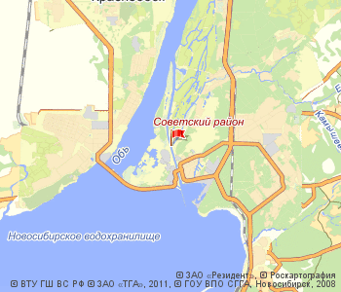
Советский район

Slide 2
Интересные факты
Первое упоминание: | 1958
Площадь: | 76,7 км²
Население: | 132,0 тыс. чел.
Телефонные коды: | +7 383

Slide 3
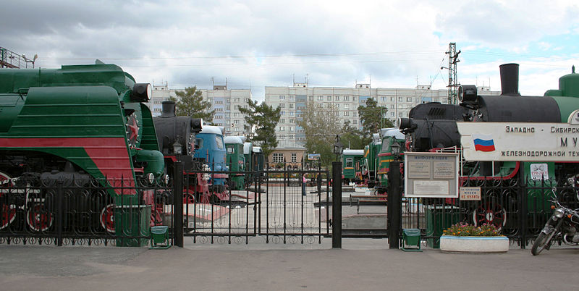
Музей железнодорожной техники

Slide 4
Величественное здание храма, два больших и три меньших по размерам золоченых купола не имеют признаков старения – новому храму меньше 15 лет. На самом деле история церкви во имя Архистратига Михаила начиналась еще с 1914 года, в то время это было небольшое деревянное здание, вмещающее не более 50 человек. Богослужения вносили в быт местного населения мир и спокойствие, менялись священнослужители, рождались новые люди…

Slide 5
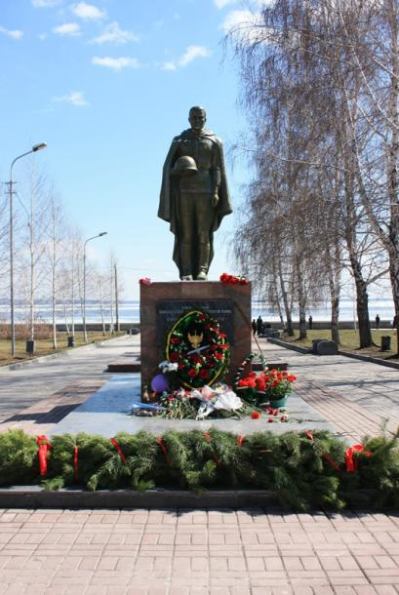
Памятник «Алеше Сибиряку»

Slide 6
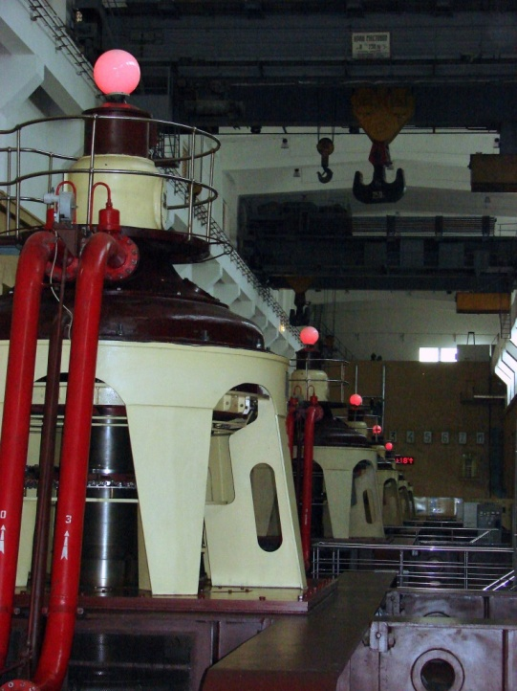
Новосибирская ГЭС
12 августа 1961 года –
50 лет назад
Новосибирская ГЭС
была принята в промышленную
эксплуатацию

Slide 7
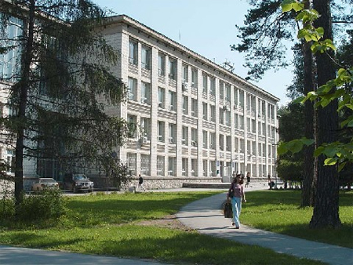
ВКИ НГУ
Высший колледж информатики Новосибирского государственного университета — учебное заведение среднего профессионального образования. Расположен в г. Новосибирске ВКИ является структурным подразделением Новосибирского Государственного универститета. Колледж осуществляет образовательную деятельность по лицензии НГУ.

Slide 8
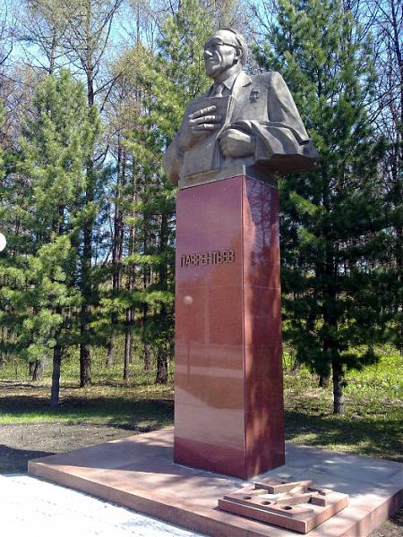
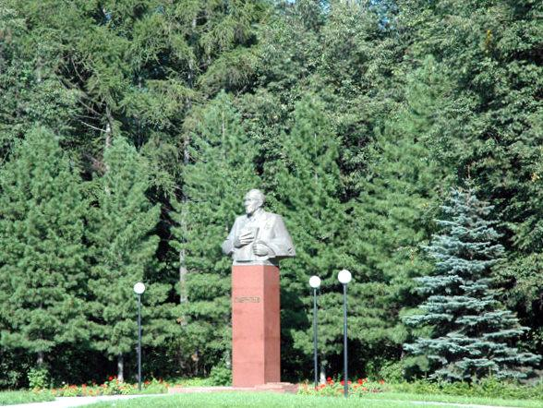
Памятник академику Лаврентьеву

Slide 9
ДК «Приморский»

Slide 10
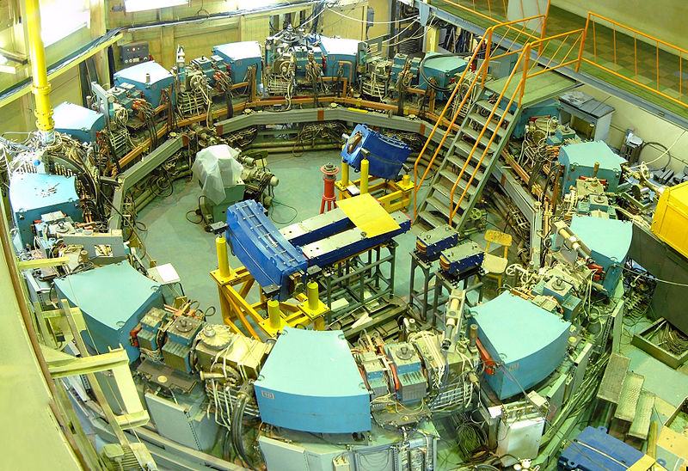
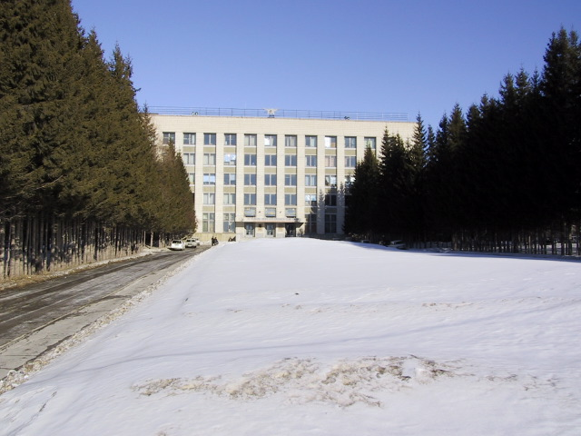
Институт ядерной физики
институт, созданный в 1958 году в Новосибирском Академгородке на базе руководимой Г.И. Будкером Лаборатории новых методов ускорения Института атомной энергии, возглавляемого
И.В.Курчатовым. Академик Г.И. Будкер был основателем и первым директором института. Со дня его смерти в 1977 году директором института является академик А.Н. Скринский

